Slide 1
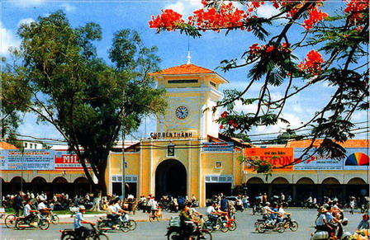

UBND THÀNH PHỐ HỒ CHÍ MINH
TRƯỜNG CAO ĐẲNG KỸ THUẬT LÝ TỰ TRỌNG TPHCM
KHOA LÝ LUẬN CHÍNH TRỊ
CẢI CÁCH VỀ MÔI TRƯỜNG SỐNG, ĐÔ THỊ, CƠ SỞ HẠ TẦNG NHẰM THÚC ĐẨY THÀNH PHỐ HỒ CHÍ MINH PHÁT TRIỂN ĐẾN NĂM 2020
GIẢNG VIÊN: Bùi Thành Dũng

Slide 2
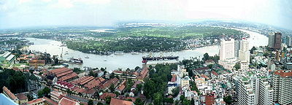
I. TỔNG QUAN VỀ THÀNH PHỐ HỒ CHÍ MINH
1. Khái quát về địa lý Thành phố Hồ Chí Minh
- Thành phố Hồ Chí Minh có gần 10 triệu dân (chiếm gần 10% trên toàn dân số Việt Nam), bao gồm 24 Quận/Huyện, 322 Phường/xã, 331.210 km², mật độ trung bình 13.207 người/km², 50 trường đại học, trên 30 trường cao đẳng, 7 học viện,

Slide 3
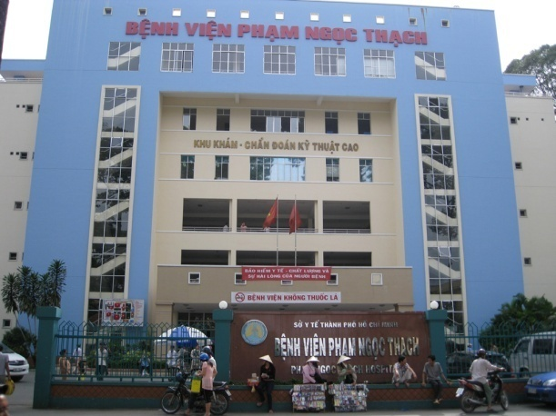
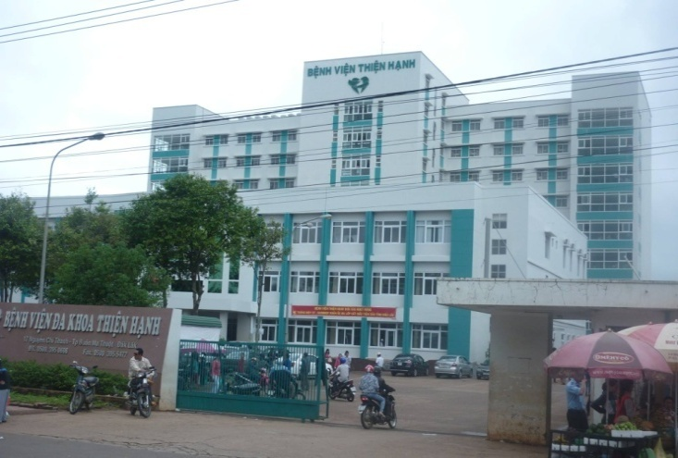
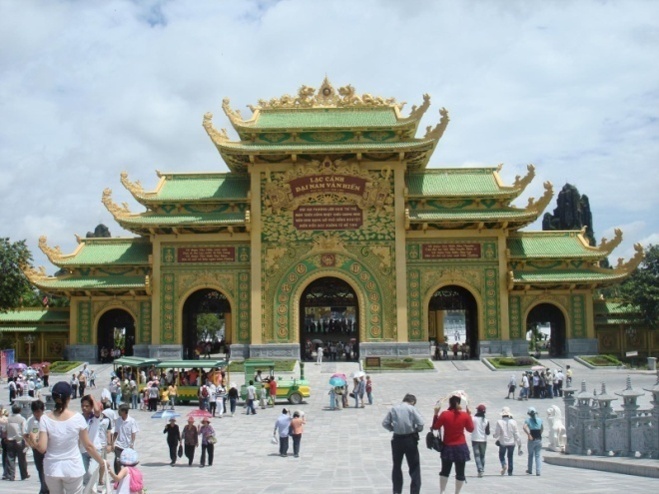
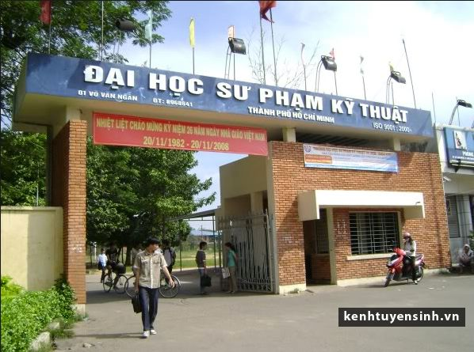
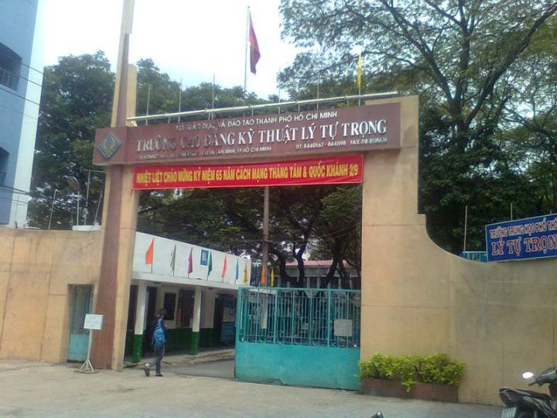
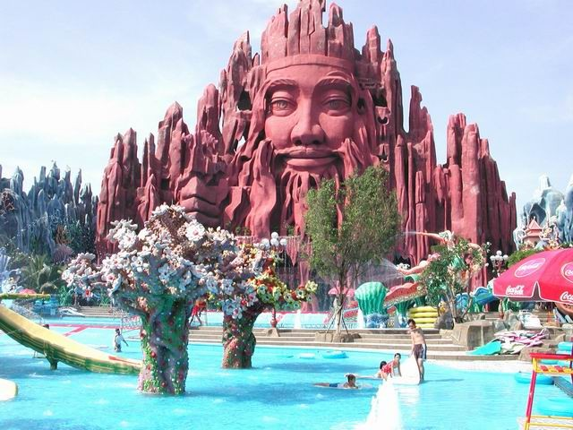
trên 58 bệnh viện, 45 chợ, trên 20 khu vui chơi, giải trí. Về khí hậu Thành phố Hồ Chí Minh có 4 mùa nhưng không rõ rệt. Chủ yếu là 2 mùa mưa và nắng. Mùa mưa bắt đầu từ tháng 5 đến tháng 11, mùa khô bắt đầu từ tháng 12 đến tháng 4, nhiệt độ trung bình cao nhất 40⁰c, thấp nhất 13.8⁰c…

Slide 4
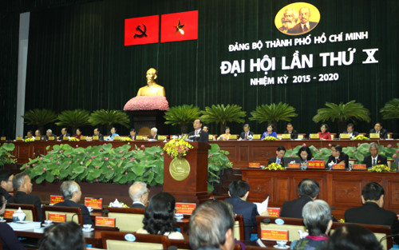
2. Nhận định Nghị quyết Đại hội Đại biểu Đảng bộ Thành phố Hồ Chí Minh lần thứ X nhiệm kỳ 2015 – 2020
Xây dựng Đảng bộ thành phố thật trong sạch, vững mạnh; tăng cường hiệu lực, hiệu quả quản lý Nhà nước; không ngừng đổi mới, năng động, sáng tạo, giữ vững ổn định chính trị - xã hội; nâng cao chất lượng tăng trưởng và năng lực cạnh tranh của kinh tế thành phố, gắn tăng trưởng kinh tế với phát triển văn hóa, xây dựng con người, thực hiện tiến bộ, công bằng xã hội, bảo vệ môi trường; nâng cao phúc lợi xã hội và chất lượng cuộc sống của Nhân dân.

Slide 5
Xây dựng thành phố Hồ Chí Minh có chất lượng sống tốt, văn minh, hiện đại, nghĩa tình; có vai trò động lực trong sự nghiệp công nghiệp hóa, hiện đại hóa đất nước; sớm trở thành một trong những trung tâm lớn về kinh tế, tài chính, thương mại, khoa học - công nghệ của khu vực Đông Nam Á.

Slide 6
*** NHIỆM VỤ VÀ NHỮNG GIẢI PHÁP CHỦ YẾU TRONG NGHỊ QUYẾT ĐẢNG BỘ THÀNH PHỐ HỒ CHÍ MINH NHIỆM KỲ 2015 - 2020
1. Tạo sự đột phá trong nâng cao chất lượng tăng trưởng và năng lực cạnh tranh
2. Phát triển đô thị bền vững, xây dựng kết cấu hạ tầng đồng bộ
3. Đổi mới căn bản và toàn diện giáo dục - đào tạo
4. Phát triển, ứng dụng mạnh mẽ khoa học - công nghệ
thật sự là động lực phát triển kinh tế - xã hội
5. Phát triển văn hóa, xây dựng con người
6. Phát triển y tế, thể dục - thể thao
7. Bảo đảm an sinh xã hội và phúc lợi xã hội

Slide 7
8. Giữ vững ổn định chính trị - xã hội, bảo đảm quốc phòng - an ninh vững chắc
9. Nâng cao hiệu quả hoạt động đối ngoại, chủ động hội nhập quốc tế
10. Tiếp tục đổi mới, nâng cao hơn nữa hiệu quả công tác dân vận, tăng cường mối quan hệ máu thịt giữa Đảng bộ với Nhân dân; phát huy dân chủ, kỷ cương và sức mạnh khối đại đoàn kết toàn dân tộc
11. Xây dựng chính quyền hiệu lực, hiệu quả
12. Xây dựng Đảng bộ thành phố thật trong sạch, vững mạnh, nâng cao năng lực lãnh đạo và sức chiến đấu của tổ chức đảng, chất lượng cán bộ, đảng viên

Slide 8
Sau đây tôi xin trình bày 1 trong những nội dung theo Nghị quyết Đại hội Đại biểu Đảng bộ Thành phố Hồ Chí Minh lần thứ X nhiệm kỳ 2015 – 2020 đó là cải cách về môi trường sống, đô thị, cơ sở hạ tầng.

Slide 9
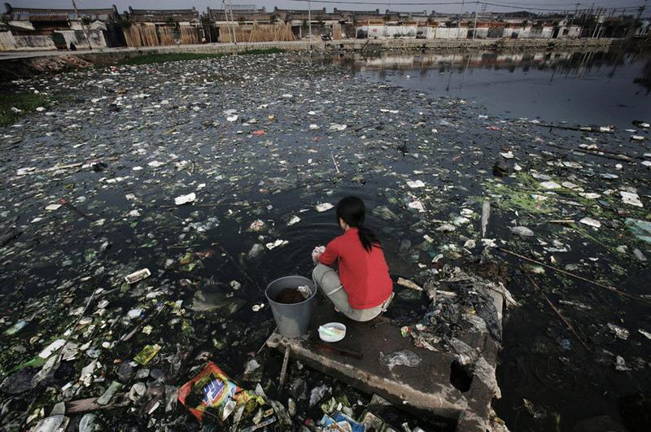
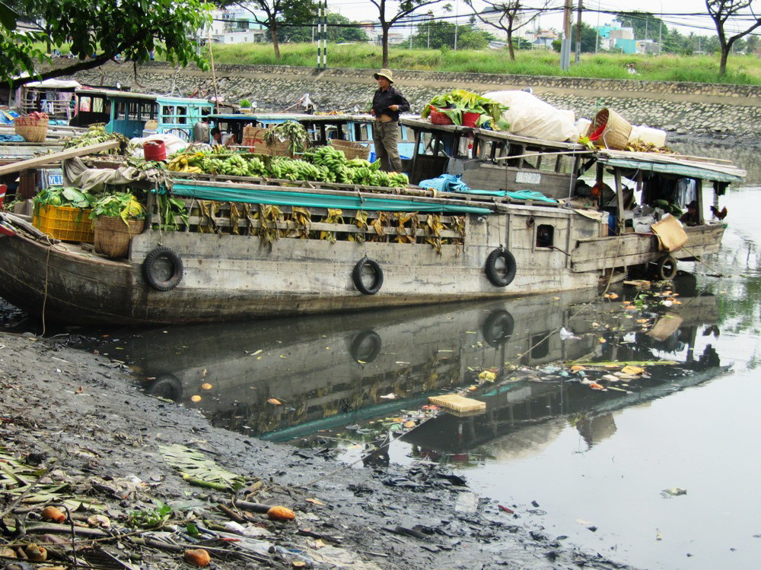
1. Cải cách về môi trường sống và đô thị, cơ sở hạ tầng
1.1. Tình trạng ô nhiễm môi trường
- Thành phố Hồ Chí Minh là 1 trong những thành phố hiện nay có tỷ lệ ô nhiễm môi trường cao nhất nước, có cảnh kẹt xe rất nhiều, có tình trạng ngập nước thường xuyên khi có mưa xuống hay triều cường lên.

Slide 10
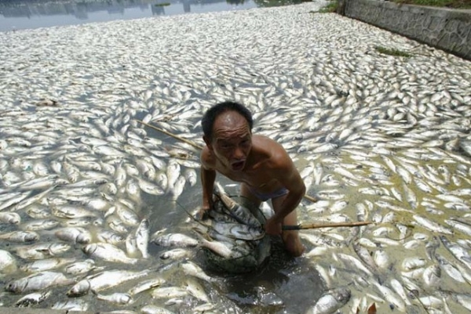
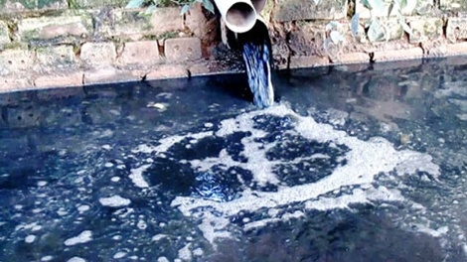
- Đây là những vấn đề làm ảnh hưởng đến sự phát triển của thành phố và đời sống người dân rất nhiều. Hàng hóa thức ăn thì tràn lan nhiễm hóa chất đến nỗi khó kiểm soát được. Việt Nam là 1 trong những nước có tỉ lệ người bệnh và ung thư cao nhất thế giới. Trong 172 quốc gia, vùng lãnh thổ có tỷ lệ mắc và tử vong do ung thư nhiều nhất thế giới, Việt Nam đứng thứ 78, theo Tổ chức Y tế Thế giới (WHO).

Slide 11
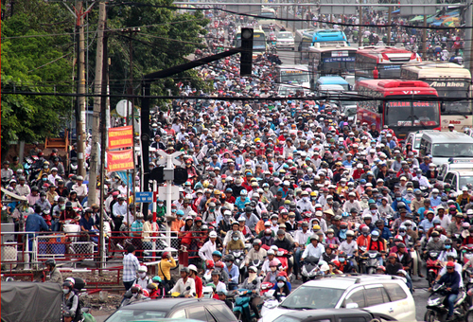
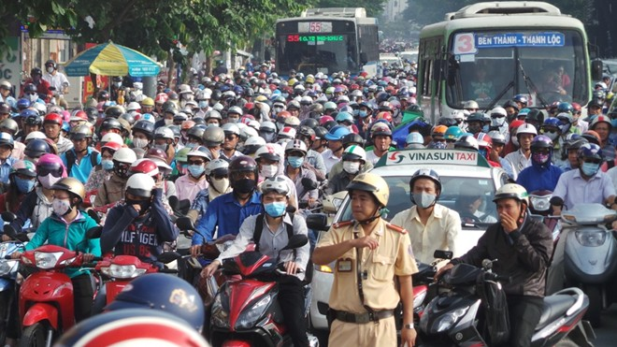
1.2. Tình trạng kẹt xe
- Hiện nay Thành phố Hồ Chí Minh có hơn 6,7 triệu chiếc mô tô và hơn 500.000 xe ôtô. Số lượng xe rất đông phải nói là nơi đông nhất nước. Trong khi cơ sở hạ tầng đường xá thì rất là nhỏ và chật hẹp, buôn bán trên vĩa hè, trên lề đường thì nơi nào cũng có. Mỗi năm số lượng xe tăng lên 10%, trong khi các đường giao thông mở rộng chỉ tăng 2%.

Slide 12
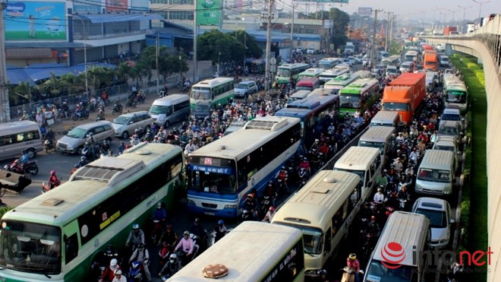
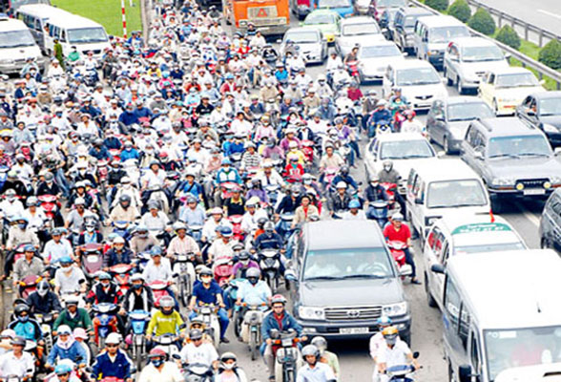
- Mặc khác dân nhập cư vào thành phố cũng tăng, các tụ điểm vui chơi, các trường ĐH, CĐ, các bệnh viện, các nơi kinh doanh cũng tập trung tại thành phố... Đó là 1 trong những nguyên nhân gây ra tình trạng kẹt xe rất nhiều ở khắp các tuyến đường vào những giờ cao điểm.

Slide 13
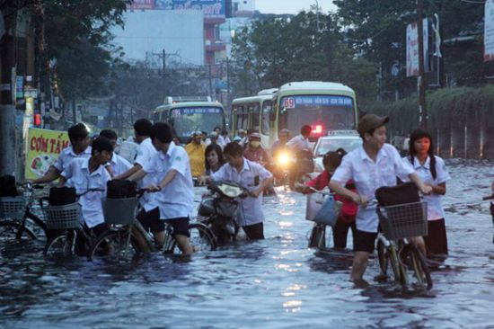
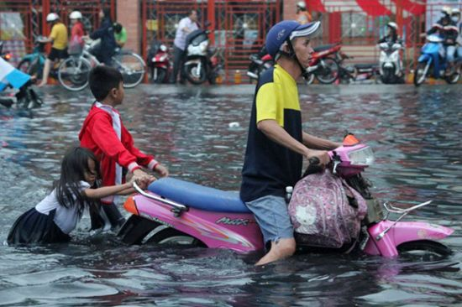
1.3. Tình trạng ngập nước
- Thành phố Hồ Chí Minh hiện nay vẫn còn khoảng 100 điểm ngập nước. Tổng cộng 154/322 xã phường bị ngập lụt thường xuyên. Tình trạng ngập nước xảy ra ở Thành phố Hồ Chí Minh mỗi khi mưa xuống hay triều cường lên xảy ra hầu hết ở các tuyến đường. Phần lớn do hệ thống cống thoát nước không đảm bảo, xả rác ở các kênh rạch quá nhiều làm ghẹt các lổ cống thoát nước ra sông, mặt bằng đường xá thì không đồng đều nơi cao, nơi thấp...

Slide 14
Tóm lại:
- Cải cách về môi trường sống, đô thị, cơ sở hạ tầng là 1 trong những nội dung hết sức quan trọng trong Nghị quyết Đại hội Đại biểu Đảng bộ Thành phố Hồ Chí Minh lần thứ X nhiệm kỳ 2015 – 2020. Để làm được điều này Chính quyền thành phố cùng với toàn thể Nhân dân thành phố cùng cùng nhau chung sức hiệp lực để hoàn thành Nghị quyết trên, mà trong đó vai trò của người dân thành phố là hết sức quan trọng trong việc thực hiện Nghị quyết này.

Slide 15
*** Một số giải pháp khắc phục của cá nhân mang tính chất tham khảo.
1. Nên có chính sách giản dân, đưa các trường CĐ, ĐH, các khu công nghiệp ra ngoại thành.
2. Giới hạn đi xe cá nhân, xây thêm những cầu vượt.
3. Giáo dục cho người dân có ý thức tốt và chấp hành nghiêm luật giao thông.
4. Đầu tư thêm cơ sở hạ tầng, mở rộng hay nâng cao mặt đường ở các tuyến đường giao thông và đặc biệt nên có hệ thống giao thông ngầm hay trên không
5. Xây dựng hệ thống thoát nước ngầm rộng hơn, vận động người dân không xả rác ở các kênh rạch làm tắc nghẽn nước thoát. Nên xây dựng các kênh rạch dọc theo các tuyến đường giao thông để thoát nước ra sông lớn...
6. Cho thành phố có 1 chính sách đặc thù riêng về pháp luật cũng như kinh tế.

Slide 16
7. Cụ thể hóa nghị quyết của Đảng bộ Thành phố Hồ Chí Minh lần thứ X thành những văn bản dưới luật 1 cách cụ thể, nhằm triển khai 1 cách sâu rộng đến từng các cơ quan nhà nước và từng người dân thành phố biết được, nắm được, hiểu được và thực hiện được.
8. Vận động và tuyên truyền từ gia đình, người thân, bạn bè, đồng nghiệp và đặc biệt là các em học sinh – sinh viên trong quá trình giảng dạy nhằm giúp thành phố xanh, xạch, đẹp và đáng sống đến năm 2020.
9. Xem lại điểm b/k1/điều 30 nghị định 46 năm 2016 quy định về xe chính chủ có hiệu lực ngày 1/1/2017. Căn cứ điều này thì mỗi gia đình phải mua thêm xe cho vợ, chồng và các con góp phần tăng số lượng xe gắn máy dẫn đến ùn tắc giao thông và kẹt xe.

Slide 17

Kính chúc Ban giám khảo và toàn thể Quý thầy, cô, các em học sinh – sinh viên vui vẻ, mạnh khỏe và hạnh phúc!

